Slide 1
论文汇报
子空间下的近远两级注意力
共享低维索引，保留原维注意力
32
近区 / 远区
128
维 / 16完整旋转对
共享表示，两级选择
维原始 Q / K / V
方法设置
共享低频坐标与区域页配额
2026年10月13日 SA25225汪袁烁
1
Notes:
Current scientific candidate, not confirmed champion. Low-frequency RoPE32 sharedtwolevel, original128final注意力. Dprime default-off implementation/calibrationexists, matchedgenerationquality andfullcost notaccepted. No newempirical claim.

Slide 2
Abstract
低频共享表示与近远分区的稀疏注意力
问题
页粗筛排除的历史，后续词元精筛无法恢复。
方法
L1 / L2共享低频RoPE32视图，分区筛页与词元，
按组共享选集后用原128维 Q / K / V完成注意力。
初步结果
Qwen3-8B五任务均值47.588，较名义全维页评分配置低0.322分。差值仅作描述，不能隔离阶段效应。
可选远区门控
远区门控在预填充阶段逐层标定，在解码入口固定后复用，默认关闭。低预填充概率不保证后续任务质量。
2
Notes:
Scientific abstract for presentation. E134quality47.588vs47.910 -0.322 fromauthorarchivedsummaries, notgatequality. DprimeE137default-offcodeandcalibrationnotacceptance. Underlyingtrace/sourceIDs retained onlyinnotesandevidence. Staticbestm均值dual32/refillmainline.

Slide 3
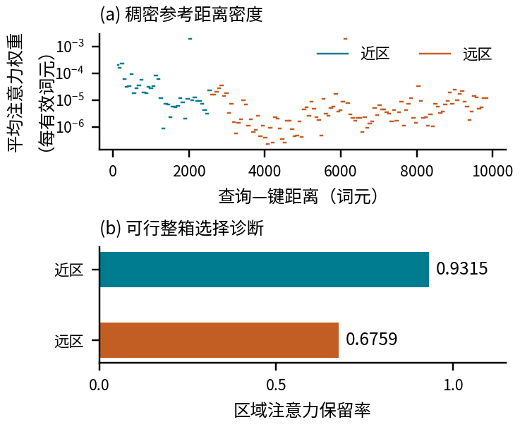
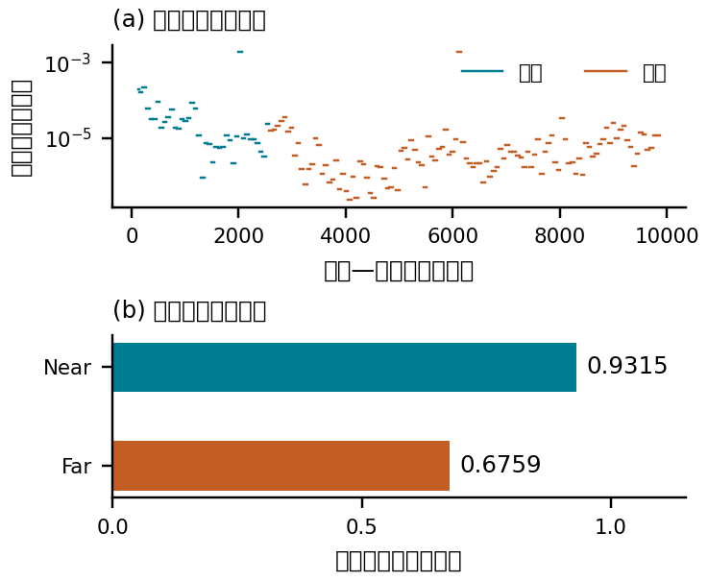
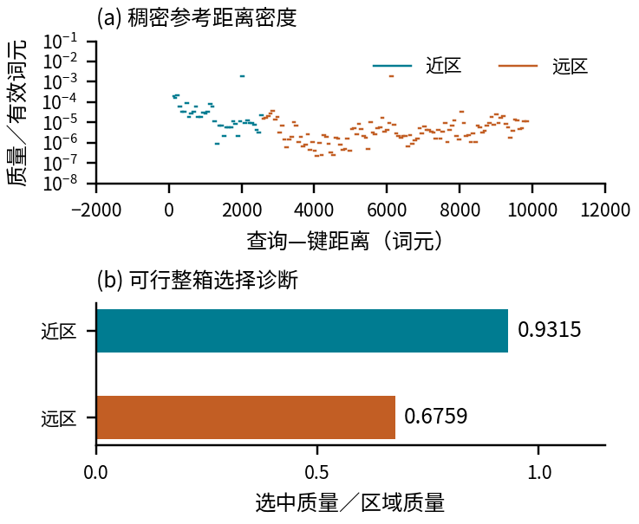
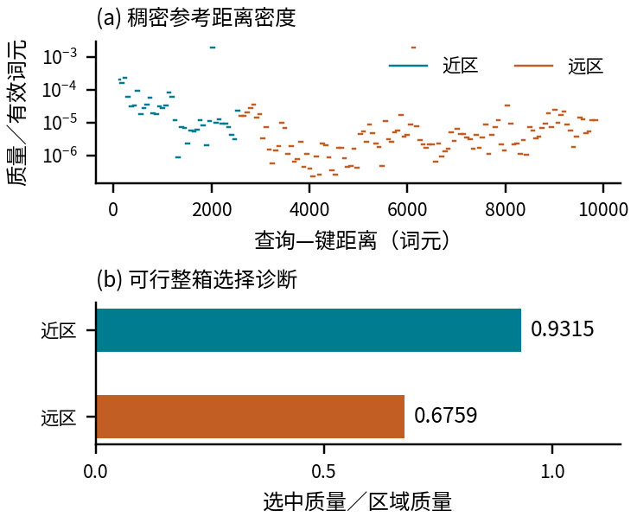
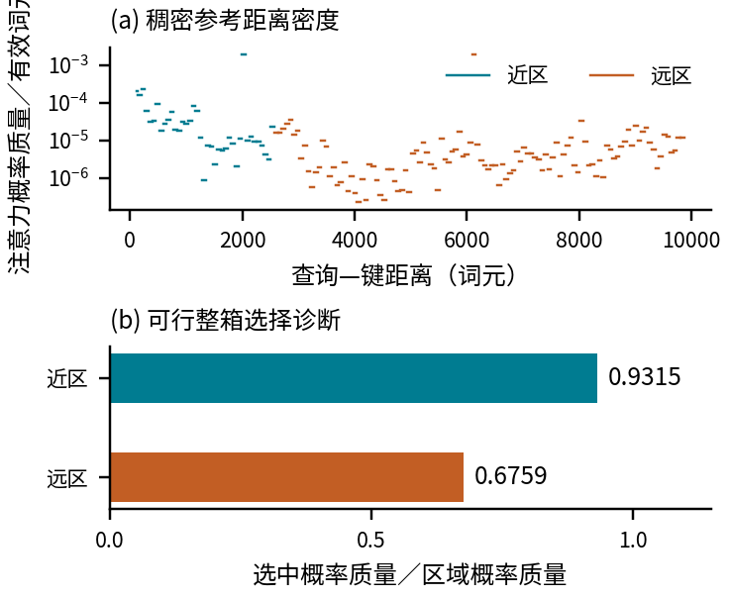
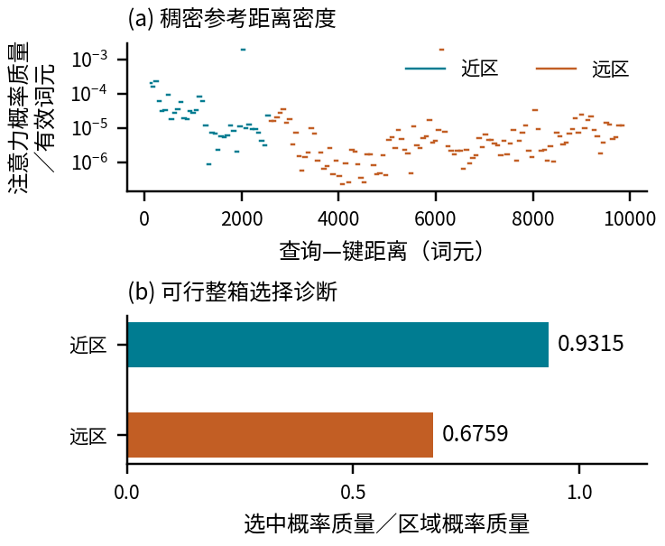
Introduction
稠密参考：距离密度与整箱捕获诊断
Qwen3-8B · 归档128/128保护
密度：MuSiQue样本1 / 层24 / q9996
每有效词元平均注意力权重
四条源序列，128条相关查询／层观测
注意力保留率：远0.6759，近0.9315
各区选中权重和／该区总权重
每观测同一全局整箱选集≤2048中间词元；不是K1024方法选集、最优上界或任务质量。
3
Notes:
Conceptual selection flow, not performance result. Retain original KV for later queries; protected 词元 are not part of this 中间历史-region candidate sketch. L2 cannot restore unselected L1 中间历史 pages. Actual current ordinary L2 computes full-S logits before 掩码ing.

Slide 4
Related Work
检索机制与本方法的设计位置
FullKV
稠密注意力
同输入、精度与生成协议的质量 / 成本参照
AsyncTLS
页到词元的级联稀疏选择
相关工作的级联选择先例
Quest
页级选择
用页内坐标极值估计候选页相关性
ClusterKV
聚类选择
通过聚类组织KV，建簇与维护构成额外成本
4
Notes:
Baseline integration/status is not reproduction. AsyncTLS arXiv2604.07815v1 §§4.1–4.2 source verified; official implementation not obtained. Do not combine quality and efficiency from unmatched paths. FullKV comparison missing for the reported representation configurations. Broader low-dimensional/two-stage literature remains in paper/history.

Slide 5
Method
共享表示、区域容量与远端控制
01
共享低频RoPE坐标
同层同KV头的16完整旋转对
近区 / 远区、L1 / L2共用坐标
同一坐标视图服务页筛选与词元精筛
02
近远两级分配
固定 α / β / γ 定义区域和配额
最终仍用原128维 Q / K / V
区域配额保留近端与远端候选入口
03
可选远区门控
预填充阶段为各输入确定逐层决策
解码复用，关闭远区时回填近区配额
默认关闭；低预填充概率不约束解码误差
5
Notes:
Candidate contributions, not novelty certification. AsyncTLS v1 already describes GQA shared two-stage selection and per-查询 softmax then group aggregation. Other dynamic alpha/beta/gamma calculator remains paused. Dprime is now default-off code/calibration, not confirmed generation quality or end-to-end acceleration.

Slide 6
Method · Architecture
总架构：低频索引与可选远区门控
原维Q/K/V始终保留；图示正常远区启用，OFF只回填L2近端预算
远区控制：预填充标定，在解码入口固定，后续复用
预填充：原维 Q/K
暂存决策 → 固定状态
ON：远区 L1 + 远区 L2 正常参与
解码开关
默认末≤256个查询
当前输入 / 当前层
ON / OFF
OFF：跳过两级 远区 点积 / 选取
门控默认不启用 · 固定区域配额路径
仅 L2 剩余预算回填合法 近区 候选
原始 Q / K / V
共享低频32
L1：页粗筛
L2：词元精筛
原维 注意力
同层、同KV组
16完整RoPE对
中间区分 远区 / 近区
ON：全 S 低维评分
Sₕ = I_F ∪ I_N ∪ P
4Q / 1K / 1V
Q各自取对应坐标
Q
4 × 32
S × 32
远区：极值
q1
q2
按词元索引读取原始KV
q3
q4
TopK 112 页
q1
D128
o1
K/V
L1 掩码 → 逐Q softmax
近区：均值
→ GQA组均值
q2
D128
o2
L1 / L2 共用视图
远区名义配额：252
q3
o3
D128
始终保留 D=128
TopK 16 页（不扩张）
q4
o4
近区 TopK：640
D128
逐Q评分 → 组均值
仅L2：近区≤892
原128维 Q / K / V 旁路；前缀4与近期窗口128始终保留
每Q独立注意力
6
Notes:
固定源码4056260e155eefd37cdb9ba16b7fa6a098dd95af，sparse_attn/indexer/tli_indexer.py L283–315,L561–571,L620–637,L1206–1221,L1650–1665,L2058–2086。共享选择表示不替代最终全维QKV；D′可选且不作为本页已证收益。
来源：当前Library R53 PPT v46，按2026-10-13用户指定论文结构重组。新候选及E134结果不等于最终验收。 Dprime overlay is a conditional default-off control from 预填充 per-input layer calibration to 远区 branch in 解码, not a validated quality or speed improvement. Base608 native objects retained without movement. Source fixed b787a372 and E137 evidence Libraryv50.

Slide 7
Method · Architecture
低频子空间：16个完整旋转对，共32维
16完整旋转对，两级共用；浮点16级量化–反量化，原128维注意力
a 完整低频 RoPE 对
b 固定坐标选择视图
c 两级复用与原维计算
RoPE 后 · D = 128
同一索引 I 作用于每个 Q / K
表示共享先于 近区 / 远区 分区
32 个 Q 头 / 8 个 KV 头；每组 4Q + 1K
以下示意一个 KV 组
旋转频率由高到低
Q_I · 4 × 32
K_I · S × 32
L1
0…47
48…63
q1
页评分
远区
近区
j
q2
split-half 配对
q3
评分后 掩码
q4
⋮
(j, j + 64)
4 个 Q 头各自保留
j+64
L2
全 S 词元 评分
远区
近区
64…111
112…127
S 个历史 词元
坐标选取
I = [48…63] ∪ [112…127]
无学习投影；维度索引固定
共享词元索引
32 坐标 = 16 个完整低频 RoPE 对
Q 头独立 · K 视图组内共享
128 维 注意力
4Q 独立计算
Q
原始 Q / K / V · 128 维
绕过选择视图，按共享词元索引读取原始 K / V
K
V
7
Notes:
4056260e tli_indexer.py L283–315,L561–571,L620–637；sparse_attn/arguments.py L86–100。坐标说明只适用所述D128 RoPE布局。
来源：当前Library R53 PPT v46，按2026-10-13用户指定论文结构重组。新候选及E134结果不等于最终验收。

Slide 8
Method · Architecture
近远两级筛选：位置、页预算与词元预算
候选充足的4/128示例；远区可重复选中至多4个前缀词元
a 共享 RoPE32
b L1：区域页筛选
c L2：区域 词元 筛选
d 原维注意力
RoPE 后：4Q / 1 KV 组
按位置划分未保护中间历史
普通 L2：32 维全 S 评分
原始 128 维 Q / K / V 保留
P
远区
近区
P
S
K
V
Q
q1
|Mₜ| = S − |Pₜ|
q2
α=.25 定边界；页对齐，近区≥64
q3
0…63
64…127
近区∩P=∅；|Pₜ|=132示例
q4
K
[4, S]
每 Q 页分 → 组内 均值 → TopK
加 L1 掩码
远区 · 极值
P = 前缀4 ∪ 近期窗口128
每 Q softmax
组内 均值
Sₕ = I_F ∪ I_N ∪ P
[48…63] ∪ [112…127]
112 页
名义1024 = 252 + 640 + 132
16 对完整 RoPE 坐标
按 Sₕ 读取原始 K / V
近区 · 均值
4 × 32
S × 32
区域 词元 TopK
q1
128 维 注意力
o1
16 页
近区 = min(892, ⌊γ·16·64⌋) = 640
o2
q2
128 维 注意力
L1 候选页 掩码
远区名义配额 = 892 − 640 = 252
q3
128 维 注意力
o3
q₁…q₄
q4
128 维 注意力
o4
Kₛ
区域名义槽位：892
L1 / L2 复用同一 RoPE32
K₁=128；β=.125 → 近区16 / 远区112 页
4Q共享词元索引，各自计算
最终 注意力 权重
8
Notes:
4056260e源码tli_indexer.py L1206–1221,L1650–1665,L2058–2086。近区=16×64×.625=640；中间历史预算768，远区128。alpha不是整个S的四分之一。
来源：当前Library R53 PPT v46，按2026-10-13用户指定论文结构重组。新候选及E134结果不等于最终验收。

Slide 9
Method · Architecture
远区门控：从预填充观测到解码逐层复用
门控默认不启用；固定区域配额、有效历史长度路径；质量与成本尚未验证
a 预填充：逐层标定
b 冻结状态
c 每步 解码：同一个 gℓ 控制三处
新输入
新输入重置本层状态
gℓ=ON：执行 远区 选择
gℓ=OFF：跳过 远区 选择
逐输入、逐层保存决策
ON：L2全S评分后掩码；配额需候选充足
每层 预填充 的 Q / K
暂存关闭决策
L1：页选择
L2：词元 选择
尾部R=min(256,S)行Q（默认设置）
原维注意力始终执行
全维 D=128；每个 查询头 独立
进入 解码 路径
gℓ
远区 点积
gℓ
远区 点积
ON / OFF 均保留
QKᵀ / √D
全 S 个 K
ON
极值 页分
ON
原始 Q
rℓ
解码入口固定
OFF
OFF
固定执行状态 gℓ
名义配额 · 252 词元
按共享词元索引
远区注意力
权重总和
后续保持不变
远区
TopK · 112 页
取原始 K / V
因果 掩码
rℓ < ε ?
后续 解码
OFF：跳过远区点积
L2配额
∪
D=128
逐 查询头 softmax
ε=0.05
L1 k=0；L2跳过
OFF：余量→近区
注意力
远区注意力权重求和 → 均值
只复用本层 gℓ
均值 页分 → TopK
近区 点积 → 词元 TopK
R × heads 等权平均（B=1）
首次解码路径调用
rℓ < ε：暂定关闭；否则开启
可能仍处理问题词元
L1：16页
P = 前缀 ∪ 近期窗口
仅暂存，尚未应用解码开关
近区
ON 640 / OFF ≤892
下一输入：重置状态 → 重新预填充标定
9
Notes:
Fixed code ea0e4aa, tree b787a372. E137 default-off Qwen3 per-input calibration, rows default256 configurable; Llama dynamic registration explicitly rejected at35ad8f76. The current input/layer table is implementation intention; batch/chunk production state coverage remains unvalidated. 预填充30/解码22/intersection13 at eps.05 are saved16-input×36-layer scalar classifications, not independent576samples, not quality nor future-词元 guarantees. At35ad8f76 the constructor rejects dynamic/static combinations; Qwen freezes pending decisions on the first 解码-path call, which may consume question 词元; Llama dynamic registration is rejected. Earlier override behavior is historical. Actual production flags, lifecycle and input-state isolation remain unverified. No future 词元 or answers may enter calibration beyond causal 预填充 state. Current refill priority remains; no new experiment run. Historical E129 mixed policies/implementation, not matched evidence for this gate. Future uncertainty/drift fallback is not claimed implemented.

Slide 10
Method
GQA：组共享选择，各查询头独立计算注意力
Q1 (32维)
全S logits → 掩码
→ 各Q softmax
原128维 Q1 注意力 → O1
Q2 (32维)
全S logits → 掩码
→ 各Q softmax
原128维 Q2 注意力 → O2
组均值概率
Q3 (32维)
全S logits → 掩码
→ 各Q softmax
分区TopK → 组共享词元索引
原128维 Q3 注意力 → O3
Q4 (32维)
全S logits → 掩码
→ 各Q softmax
原128维 Q4 注意力 → O4
10
Notes:
AsyncTLS: https://arxiv.org/pdf/2604.07815v1 §4.1 pp5–6，v1 2026-04-09。L1组sum（固定组大小时与均值排序等价）；L2每Q softmax后组均值；最终full-dimensional QKV。当前实现4056260e静态核查。
来源：当前Library R53 PPT v46，按2026-10-13用户指定论文结构重组。新候选及E134结果不等于最终验收。

Slide 11
Experiments
三种名义配置的描述性比较
L1 表示
L2 全维
L2 低频32
全维稀疏对照
名义全维页评分
归档评分实现
L2张量宽128／有效32
配置匹配尚未确认
全维
未测量
均值：47.910
低频32
名义全维词元评分
共享子空间
均值：47.666
均值：47.588
尚缺匹配比较
→
共享子空间与稠密FullKV
→
文档配对质量评估
11
Notes:
E134representationmatrix three authorreportedfive-task均值s, no全维稀疏对照cell. NotFullKVandnomatchedcompletee2eclaim. Gate远区启用/offrefill/offnorefillcontrols remainrequired; refillprimary. Screeningandindependentconfirmationseparate. Thisprotocolslideauthorizesnonewruns.

Slide 12
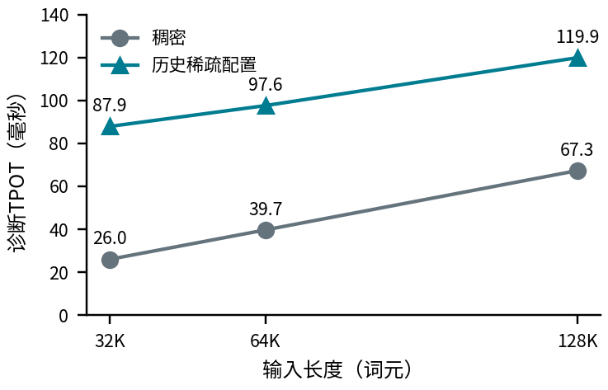
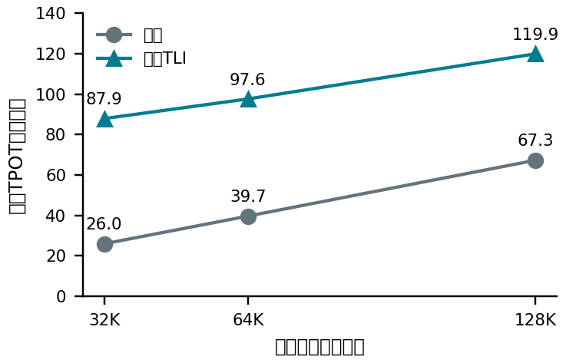
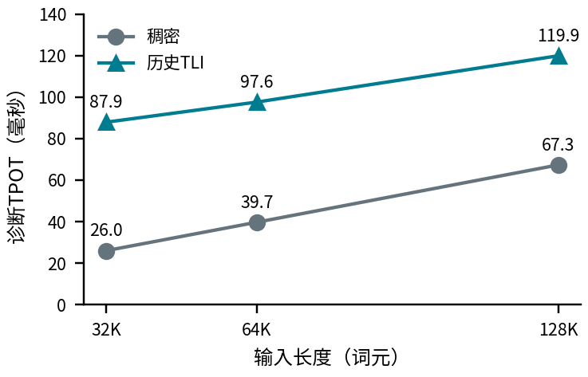
Experiments
历史动态缓存：同步模型级解码计时
作者报告中位数 · 非完整请求E2E
Qwen3-8B，固定128输出词元
127个首输出后间隔，逐步同步
历史稀疏配置 α=.125 / β=.375 / γ=.625
不同于当前4/128候选；运行路径未独立核验
32K/64K/128K报告中位数之比（稀疏／稠密）：3.38 / 2.46 / 1.78
三档比值减小，但稀疏TPOT仍上升且高于稠密；汇总不能定位因果瓶颈。
12
Notes:
Timing definitions only. TTFTentrytofirst词元, TPOTfirsttolast/Nlater, requestE2Eentrytocallcompletion. Not assertinggenerationendsatlast词元returnoroverlappedstageadditivity. Gatebuild chargedtoTTFT andlookup/maintenance/refilltoactualphase. No measuredtiming added.

Slide 13
Results & Ablation · Module Evidence
表示、检索范围与门控的初步结果
归档128/128保护：L2宽128、有效32；不代表当前4/128候选
低频表示
近远检索
可选远区门控
47.588
26.09 → 47.91
3 / 5
五任务均值；较名义全维页评分
低0.322分。名义全维词元评分
高0.078分；配置未确认匹配，
不能隔离阶段效应。
仅保护词元与中间历史检索比较，
预算256→1024，
未隔离区域分配效应。
阈值0.05/0.10各3项下降。
HotpotQA降1.05/1.26分，
评分配置不完整，限于此对照。
13

Slide 14
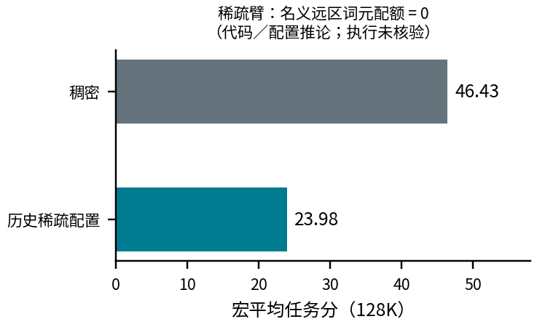
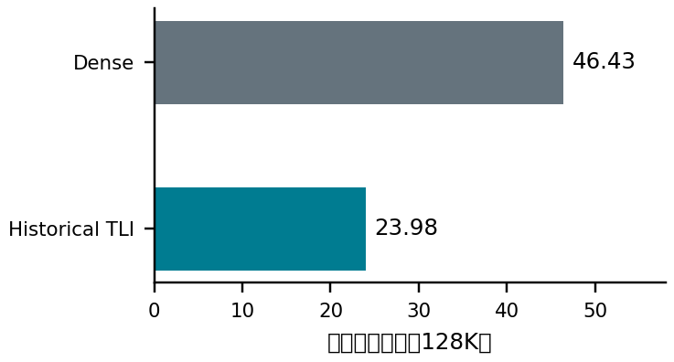
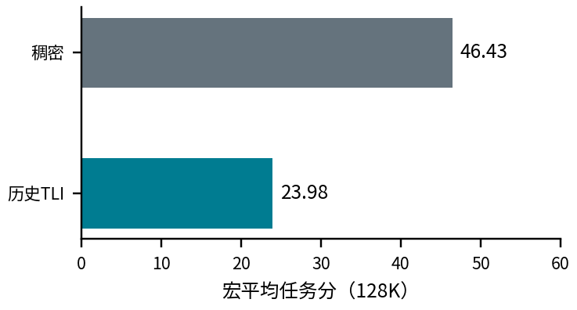
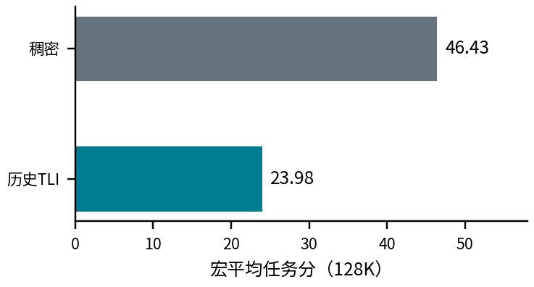

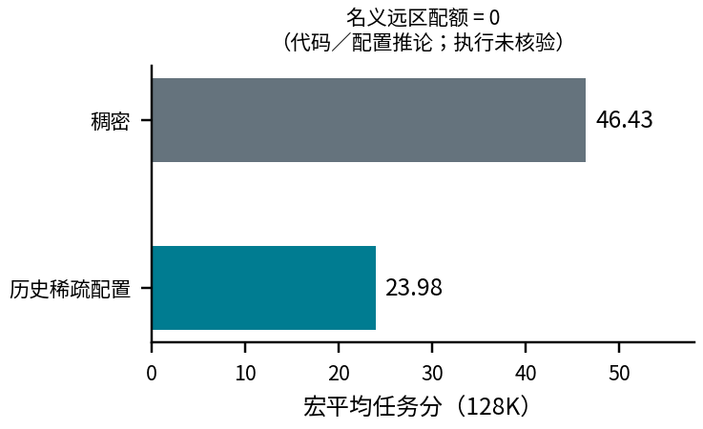
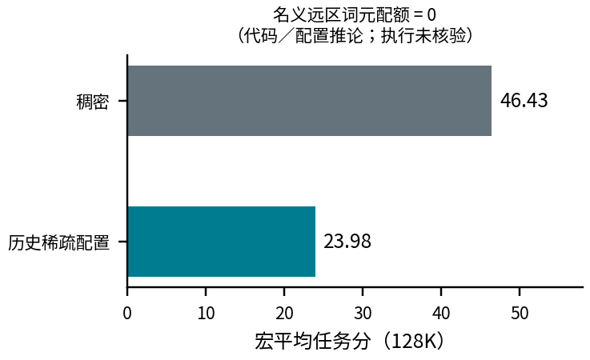
Results & Ablation
保留历史128K质量负结果
历史128K得分：46.43 / 23.98
11任务；每任务每臂100例
报告 β=.375，K1=128，保护128/128
中间预算768；页长64，γ=.625
按已检公式：名义远区词元配额=0
代码／配置推论；实际执行未核验
不能据此认定得分差的唯一原因；不验证当前4/128候选。
14
Notes:
固定4056260e，E134质量归档及root独立摘要复算。三组不是同一参数全部穷举结论。
来源：当前Library R53 PPT v46，按2026-10-13用户指定论文结构重组。新候选及E134结果不等于最终验收。

Slide 15
Results & Ablation
评分降维未降低该设置下的局部耗时
名义页／词元评分坐标数 · 合成64K · 单层、批量1、单查询 · 两轮稳态汇总（ms）
128 / 32
1.3502
32 / 32
1.3598
32 / 128
1.4634
1.2
1.3
1.4
1.5
采样协议存在未核实差异，小幅时延差值不足以定位瓶颈。
15
Notes:
Source exp/trace/results/e134_perf_reverdict.json at fixed4056260e; new implementation2c393c5615a66554729ccd00202a45c173582f2f. Locally recomputed midpoint medians of the two archived round summaries: 1.35025/1.35980/1.46335 ms. These arithmetic values are not new measurements or verified sums of stage medians. Historical c400956 values 1.55445/1.69650/1.60020 ms are retained only as archived records, without endorsing a stage-sum interpretation; they are not displayed as current data. Record steps60/warmup40/steady20 conflicts with harness total100/steady60; no raw timing obtained. No end-to-end measured speedup claimed.

Slide 16
Results & Ablation · Module Evidence
历史128/128保护：检索与词元预算的联合变化
预算256与1024的联合变化，未隔离分区贡献
前缀128 + 近期窗口128
26.09
总预算256
中间历史检索 + 保护集合
47.91
总预算1024
0
25
50 分
16

Slide 17
Conclusion
表示质量与执行成本的取舍
共享低频评分表示
可选远区门控
32维选择
→
共享词元索引
预填充 标定
↓
↓
原128维 注意力
解码 复用
五任务均值47.588
配置差值不能隔离评分阶段效应
小幅均值变化掩盖逐任务损失
低预填充概率不能保证解码质量
17
Notes:
No newresults. Lowfrequencycandidate dual32original128注意力; E134reportedmacro -0.322 versus名义全维页评分notFullKV. Default-offgateimplementation/calibrationnotvalidatedqualityorcost. Refillprimary, threecontrolsrequired; otherdynamicABGpaused. Exactlimits近区correspondingresultsandappendix.

